Slide 1




PRESENTA
labibliatienerazon.org

Slide 2
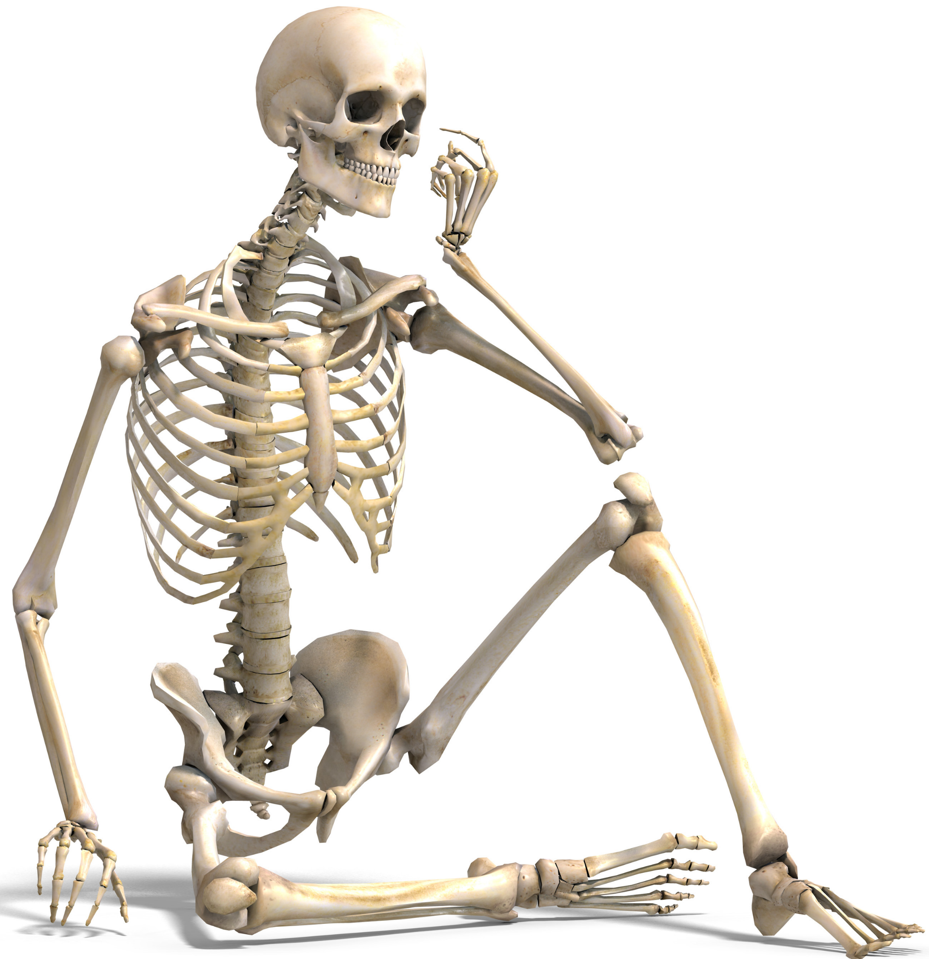

Osteoartritis y desgaste
CONFERENCIA 9
Presenta: Morris Lowe, BScN, RN
Expone: Dr. Alonso Vega
Notes:
Hola mis queridos amigos. Bienvenidos a una nueva conferencia de la serie "Tu salud y tu salvación". Soy su anfitrión el Pastor Morris Lowe y mi colega; el doctor Alonso Vega, nos presentará un tema sobre la osteoartritis y la articulación. Espero que realmente disfruten lo que el doctor Vega ha preparado para nosotros.

Slide 3
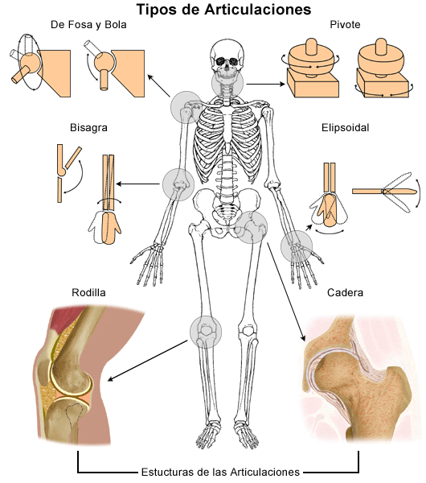
Notes:
Bienvenidos y bienvenidas a nuestra clase de hoy. Vamos a hablarles de osteoartritis o desgaste. Si me regala breves minutos, va a entender todo lo relacionado con este importante tema. ¡Muy importante!
Estas son las diferentes articulaciones. Los puntos críticos que uno ve en la consulta son: rodillas, cadera, cervicales, hombros y columna lumbar. Son zonas de fricción donde se van gastando porque tenemos sobrepeso, por el sobreuso, porque soy atleta, tomo medicamentos o cosas nutrientes para el músculo pero todo el mundo se olvida de los cartílagos.

Slide 4
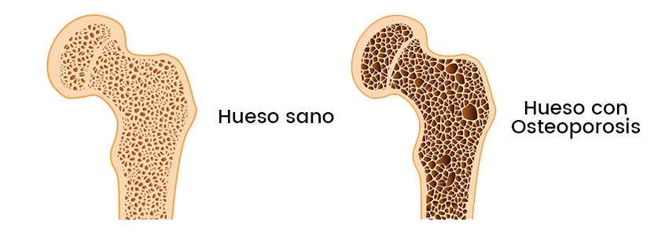
Notes:
Bien, en esta pequeña explicación, vamos a tratar de abarcar este tema tan importante y explicarles cómo fortalecer los cartílagos. Un dato importante: no me confundan en el desgaste con la osteoporosis. Aquí vemos un hueso sano, y aquí un hueso con osteoporosis. La osteoporosis no duele porque vean que la osteoporosis ocurre dentro del hueso. Vean estos huecos más grandes precisamente por la falta de calcio.

Slide 5
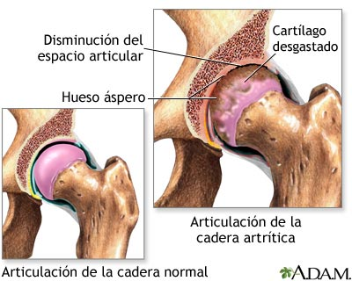
Notes:
Esta es una cadera sana y vean acá el desgaste. La gelatina que envuelve el hueso se perdió. Esto sí duele. ¿Por qué duele? Porque aquí es donde están los nervios sensitivos. En el periostio que es una membrana que recubre los huesos.

Slide 6
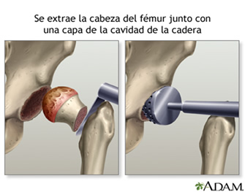
Notes:
Vean ustedes la prótesis de cadera (tan frecuente)

Slide 7
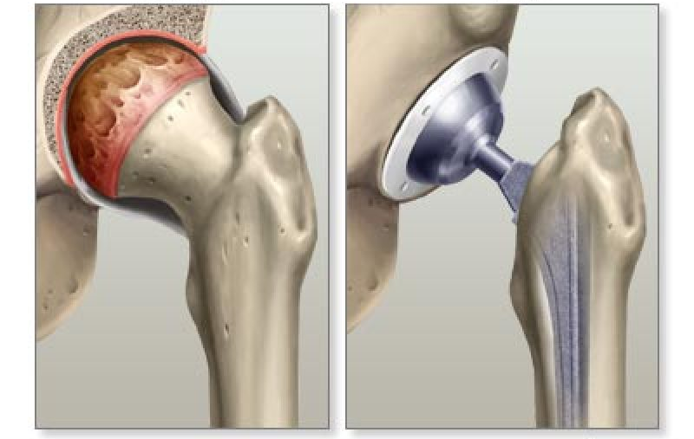
ANTES
DESPUÉS
Notes:
Vean ustedes la prótesis de cadera (tan frecuente) y vean ustedes cómo queda el paciente después de operado. Son muy buenas, sí, pero es necesario no llegar a este punto a una edad muy joven. Porque una prótesis de ésta puede durar de 10 a 12 años y que va a ser usted si a los 60 años ya se está operando. Entonces, vamos a explicarle cómo rejuvenecer el cartílago en forma natural.

Slide 8
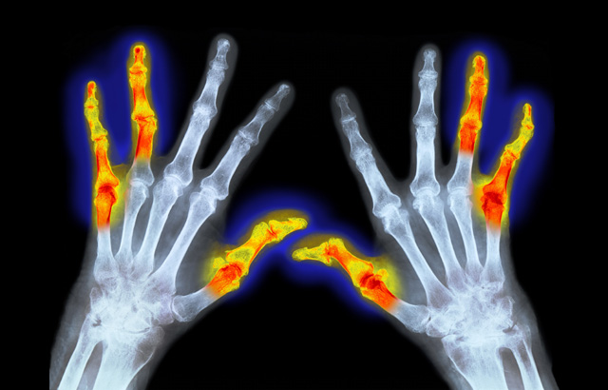
Notes:
Vea qué interesante esta lesión de manos

Slide 9
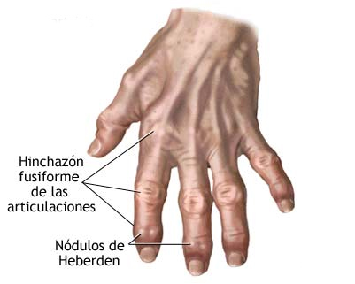
ESTADO INTERMEDIO DE LA ARTROSIS
Notes:
Vea qué interesante esta lesión de manos y vean ustedes esto tan importante, otra cápsula importante. Ésta es la deformación propia de la artrosis o el desgaste. El dedito se pone cabezón. Los dedos se ponen gruesos.

Slide 10
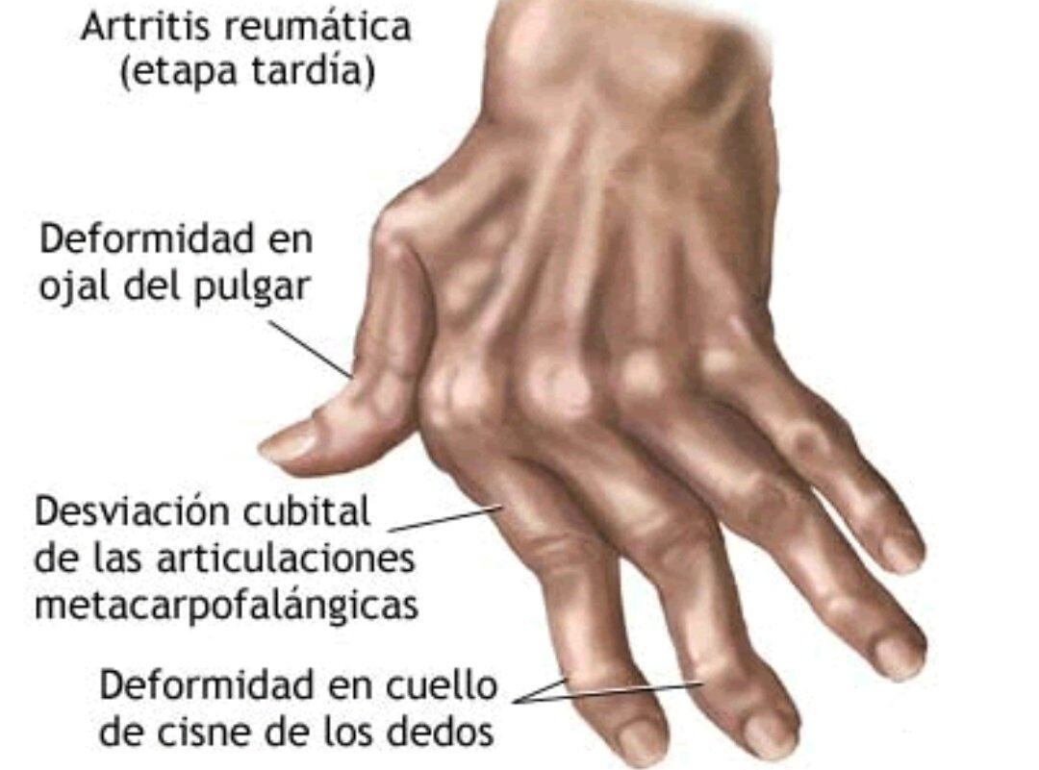
Notes:
En la artritis los dedos se ponen torcidos. ¿Ven la diferencia? Artrosis en manos, la diapositiva que vimos, y esta es artritis en manos. Para que no confundan estas dos enfermedades.

Slide 11
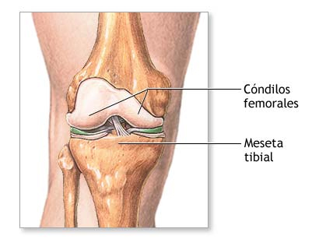
ARTICULACION DE RODILLA SANA
Notes:
Aquí tenemos una articulación sana y en la siguiente …

Slide 12
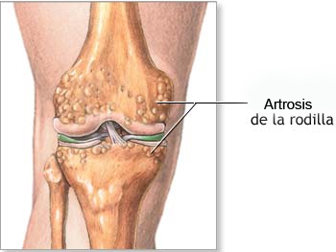
Notes:
vean este montón de puntitos. Son pedacitos de huesos que comienzan a crecer hacia afuera. Se llaman osteofitos y aparecen en toda la columna, en las rodillas, en la cadera y comienzan a levantarse. La gente le llama pico de lora porque van afectando muchísimo los nervios.

Slide 13
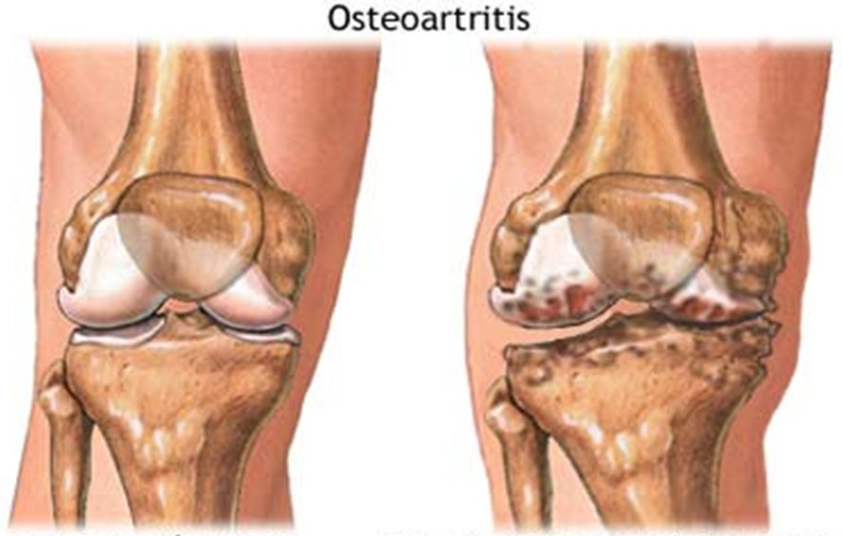
Notes:
Vean acá esta rodilla completamente afectada. Vean esto que sucede aquí: Aquí la rodilla se cerró y aquí está abierta. Tengo múltiples placas de pacientes que vienen con las rodillas en estas condiciones. Imagínense el sufrimiento de este ligamento todo estirado y aquí se perdió el espacio esto todo cerrado.

Slide 14
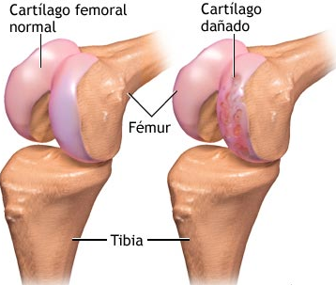
Notes:
Y vean ustedes cómo se va gastando esta zona. A veces se gasta solamente de un lado.

Slide 15
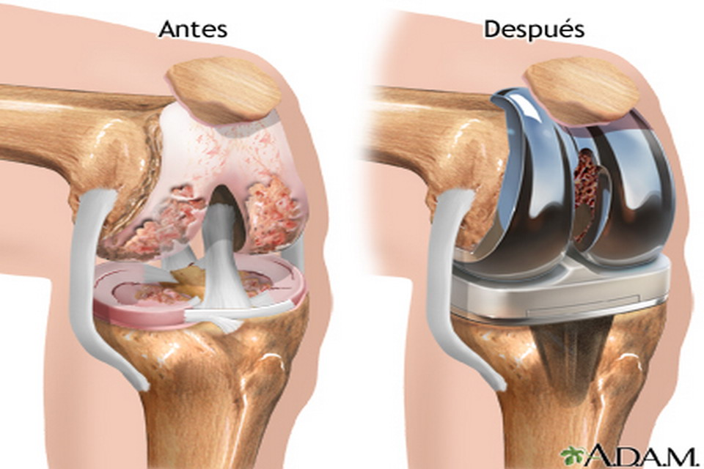
Notes:
Esto es una prótesis

Slide 16
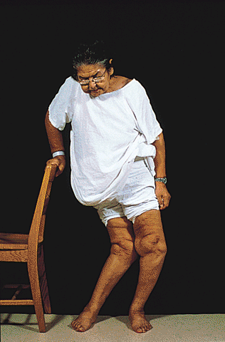
Notes:
y vean qué tremendo como ésta piernita se dobló. Este hizo un Genu Varum y este es un Genu Valgum así se llama. El Genu Varum y Genu Valgum. A esta persona le cuesta caminar. A veces nada más se arquean las piernas, pero esto es precisamente por el sobrepeso y porque nunca nos preocupamos de tomar un nutriente para esto.

Slide 17
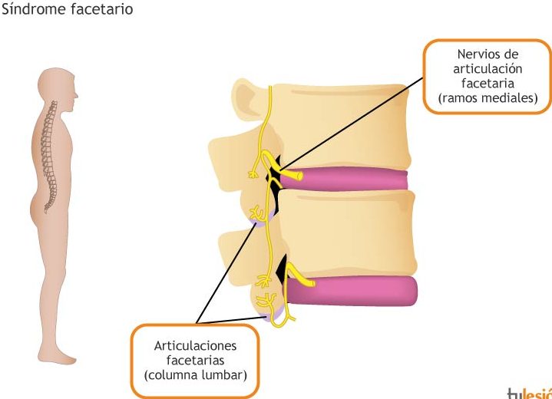
Notes:
Lo más delicado es en columna. Vean este nervio. Vean este cuerpo vertebral. Vean este disco y vean a este otro cuerpo vertebral. Cuando hay un desgaste, estas vertebras se aproximan, prensan el nervio y producen radiculopatía. Un dolor para toda la vida. Nosotros vamos a explicarle cómo tratar este dolor y de qué manera poder vencer esta enfermedad.

Slide 18
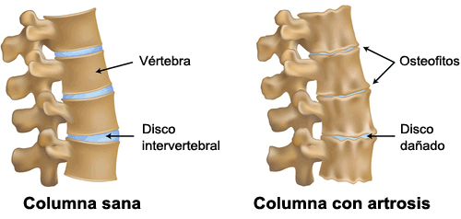
Notes:
El espacio entre vértebras y aquí las vértebras ya pegadas.

Slide 19
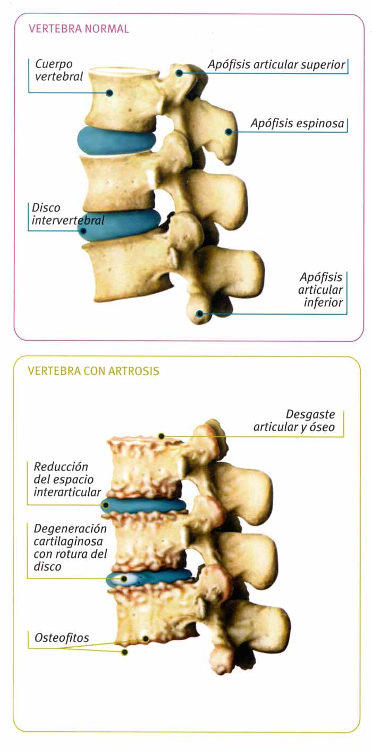
VERTEBRA SANA
Notes:
Vean este espacio entre las vértebras. ¡Qué bonito se ve!

Slide 20
ARTROSIS EN VERTEBRAS
Notes:
Y vean acá. Ya las vértebras pegadas.
Querida amiga, querido amigo, tenemos que enfrentar esta enfermedad de frente. No tenemos que parpadear, no tenemos que dudar. Hay que entrarle con medicamento natural.

Slide 21
Sulfato de glucosamina
Aminosacárido, que actúa como sustrato en la biosíntesis de cadenas de glucosaminoglicanos y por ende en la producción de agrecanos y otros proteoglicanos y cartílago.
GS aumenta la expresión de agrecanos, y además disminuye la expresión en la matriz de metaloproteinasas.
Los estudios sugieren que GS puede ser beneficiosa en OA, debido a sus efectos en el balance entre síntesis y degradación del cartílago y en la función del cartílago articular.
Notes:
Y les voy a hablar del sulfato de glucosamina. Por qué sí la glucosamina cura. Primero que nada, hay numerosos estudios clínicos que dicen que tiene proteoglicanos, que son el nutriente básicamente del cartílago, que aumenta los agrecanos y disminuye las metaloproteinasas, que son las que comen cartílago. Entonces vean ustedes, los estudios sugieren que la glucosamina puede ser beneficiosa porque aumenta el cartílago e impide que el cartílago se gaste.

Slide 22
Sulfato de glucosamina
En estudios clínicos controlados contra placebo, se demuestra mejoría significativa del dolor y la función (EVA)(1993)
Los efectos adversos fueron menores con GS (8% vs 35%) al comparar con ibuprofeno (1994)
En un estudio clínico controlado (ECC) de GS 1500 mg contra placebo, por 3 años. El porcentaje de pacientes con un estrechamiento del espacio articular clínicamente relevante (> 0,5 mm) fue significativamente menor (p < 0,013) en el grupo con GS. (Reginster et al. Lancet 357: 251-256. 2001)
En un ECC en 202 ptes de GS contra placebo, por 3 años. Los beneficios de GS fueron significativos desde el primer año en el espacio articular. Reducción significativa ( p < 0.03) en el empeoramiento del puntaje de osteofitos (20% en el grupo placebo y 6% en el grupo de GS) Empeoramiento de síntomas con placebo comparado con mejoría de GS (Pavelka et al. Arch Intern Med 162: 2113 – 2123. 2002)
Notes:
Aquí hicieron un estudio en el año 93 y dice: “Estudios clínicos controlados contra placebo…” o sea, un medicamento que no es medicamento, “…se demuestra mejoría significativa del dolor y la función”. Sí sirve.
Otro estudio en el año 94 “Los efectos adversos fueron menores (8%) frente a un 35% al compararlo con ibuprofeno” o sea, hubo menos efectos secundarios tomando glucosamina que tomando pastillas para el dolor.
En un estudio clínico controlado 1.500 miligramos contra placebo por 3 años. Y esto es importante, 1.500 miligramos. Menos de eso no sirve. Si la cápsula lleva vitamina D, lleva calcio, y otras cosas más, no sirve. Lo tomará usted un montón de años y no va a avanzar nada. Nuestros pacientes en un año se dan de alta. En 6 meses están muy bien. Dice que: “hubo una mejoría significativa en estos pacientes clínicamente relevante”.
Otro estudio con 202 pacientes por tres años: “…Los beneficios de glucosamina fueron significativos desde el primer año…” Queridos amigos, un año es suficiente para ver resultados positivos.

Slide 23
Sulfato de glucosamina
Perfil de seguridad fue evaluado en revisión de 12 ECC y se reportó como excelente, solo 7 de 1486 se retiraron de los estudios y se presentó solo 48 efectos adversos. Towheed, TE 1999.
En un estudio abierto en Portugal sobre la tolerabilidad de GS en 1208 pacientes, se reportó 88% sin efectos adversos, en el 12% restante por lo general fueron leves y predominó las afecciones del TGI (epigastralgia, pirosis y diarrea) que cedieron al suspender la GS. (1982)
Han aumentado las precauciones en relación con el rol de la GS en el metabolismo de la glucosa y la probabilidad de aumentar la resistencia a la insulina. Una revisión detallada de los ECR excluyó esta probabilidad. (Rovati et al. Lancet 1999)
Notes:
Perfil de seguridad. Sólo siete de 1486 se retiraron. Un estudio en Portugal de tolerabilidad: 88% sin efectos adversos y el 12% fue un poquito de ardor estomacal. Eso es todo. No sube el azúcar, no sube la presión, no aumenta el peso, no engorda. “No es cierto doctor, es que la glucosamina engorda”, falso, no es verdad. Y dice: “Han aumentado las precauciones en relación con el rol de la glucosamina en el metabolismo de la glucosa y la probabilidad de aumentar la resistencia a la insulina. Una revisión detallada del año 99 excluyó esta posibilidad”. No hay riesgo de que la glucosamina dé diabetes, ni que suba el azúcar ni que le altere el metabolismo. Dése la oportunidad. Un año se pasa rápido. Pónganlo en su calendario. Sea perseverante. Tome el medicamento durante un año.

Slide 24
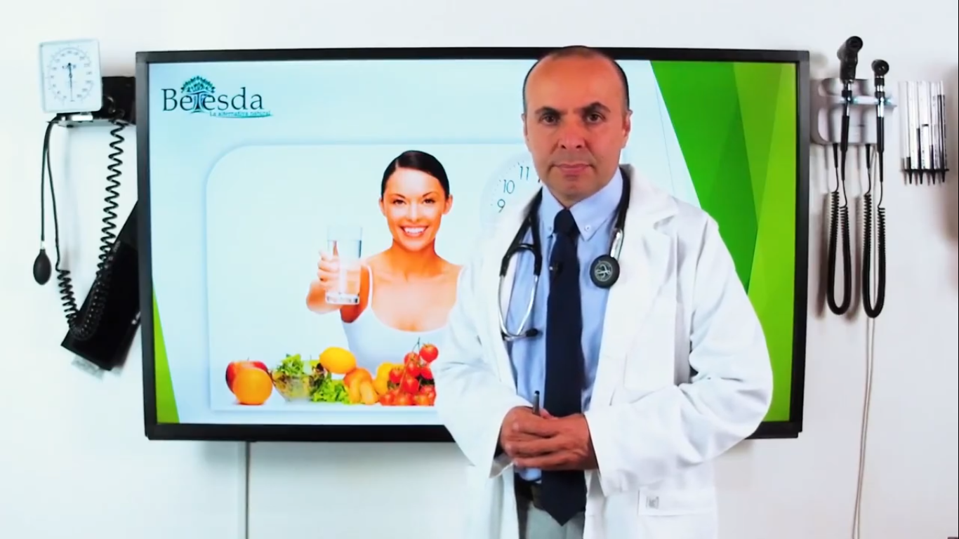
Notes:
Que Dios les bendiga y recuerda: “Que tu alimento sea tu medicina y tu medicina sea tu alimento”.

Slide 25
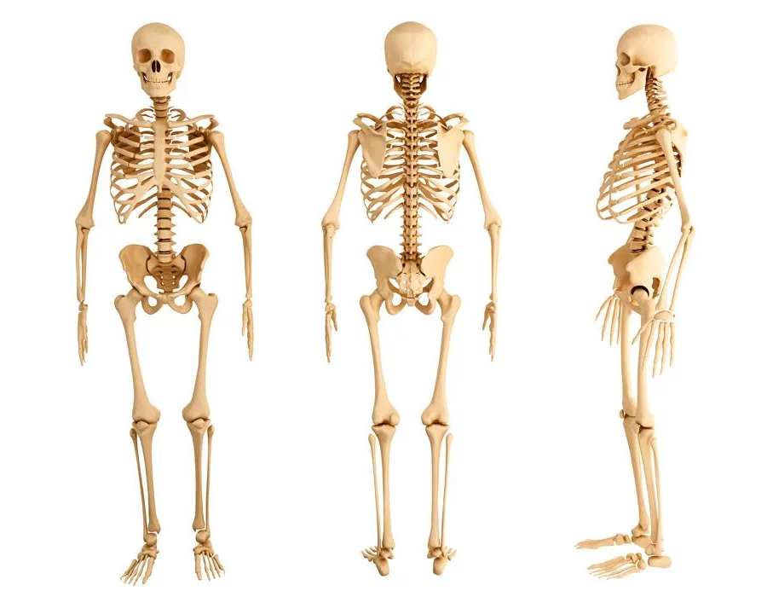
Notes:
(Conclusión Por Morris Lowe)
Agradezco a mi colega el doctor Vega por esta maravillosa presentación sobre la osteoartritis.
Los huesos juegan un papel muy, muy importante en el cuerpo humano y en la salud general de un cuerpo humano. Los huesos tienen diferentes funciones. Los huesos estructuralmente brindan apoyo y protección, especialmente para los órganos vitales, como los pulmones, los riñones, el corazón y el cerebro. Los huesos también son muy importantes para el movimiento. También son necesarios cuando se trata de la reproducción de glóbulos rojos y blancos. Esto es muy, muy importante para el sistema inmunológico. Los huesos también producen plaquetas. Las plaquetas juegan un papel extremadamente importante cuando se trata de la coagulación de la sangre. Los huesos también juegan un papel muy importante en la regulación del azúcar. La hormona osteocalcina ayuda a regular el azúcar en la sangre y regula la deposición de grasa. Entonces, los huesos son muy, muy importantes.

Slide 26

Notes:
Espiritualmente hablando, la Biblia se refiere a los huesos. Por ejemplo, el salmista, David, cuando cometió ese horrible pecado contra Betsabé y Urías, en realidad se molestó por su pecado, su conciencia lo molestó. Y dice: "Señor, me has roto los huesos". David no pudo encontrar descanso. Eso es lo que el pecado nos hace, mis queridos amigos. Nos separa de Dios, nos aleja de Él. El pecado nos desequilibra psicológicamente y nos deja en un estado muy, muy infeliz. Jesucristo es la única solución para el pecado, mis queridos amigos. Ningún audiolibro o videos motivacionales en Internet nos ayudarán, a ninguno de nosotros, en lo que respecta al pecado, porque el pecado nos separa de Dios.

Slide 27

Proverbios 17:22
"El corazón alegre es una buena medicina, pero el espíritu triste seca los huesos".
Notes:
La palabra de Dios nos dice que la salud de nuestros huesos está relacionada con nuestra salud psicológica. De hecho, en Proverbios 17:22 la palabra del Señor dice: "El corazón alegre es una buena medicina, pero el espíritu triste seca los huesos". Esa es la verdad. Sicológicamente, cuando experimentamos mucho estrés y nos deprimimos, nuestra salud general, incluso la salud de nuestros huesos, se ve afectada. Este estrés también afecta el sistema inmune. Se debilita el sistema inmune. Por lo tanto, es importante tener un corazón alegre. La palabra de Dios dice que no hay paz, descanso o alegría para aquellos que transgreden las leyes de Dios. Sin embargo, también establece que se les da la paz a los que aman la ley. Entonces, es el pecado lo que trae infelicidad en nuestras vidas, causa separación entre el hombre y Dios, y causa separación entre el hombre y sus semejantes. Entonces, es importante venir a Jesucristo, mis queridos amigos. Nos ayudará a encontrar la paz y el descanso para que nuestros huesos se vuelvan saludables. No solo físicamente saludables, sino también obtendremos protección y apoyo en nuestros huesos espirituales para que podamos movernos y ver el camino cristiano.

Slide 28

Proverbios 16:24
"Panal de miel son los dichos suaves, suavidad para el alma y medicina para los huesos".
Notes:
Proverbios 16:24 dice: "Panal de miel son los dichos suaves, suavidad para el alma y medicina para los huesos". Entonces, lo que nos dice es que, en nuestro relacionamiento con nuestros amigos, deberíamos pronunciar palabras amables como Jesucristo lo hizo. Debemos asegurarnos de que todo lo que sale de nuestra boca sea edificante para nuestros semejantes. Una vez más, Jesucristo dice que lo que hay en el corazón o lo que sale del corazón mostrará quiénes somos. Entonces, si nuestros corazones están limpios y llenos de amor, nuestras palabras serán sanas para nuestros semejantes. No critique, condene, ni diga palabras desagradables. Las palabras son muy, muy importantes. Las palabras agradables son como salud para los huesos.

Slide 29

“Dios estableció la naturaleza de una manera que todo está correlacionado con otras cosas, y ministra a toda la red de la vida. La única entidad egoísta en la naturaleza somos nosotros, los seres humanos”.
Notes:
La palabra de Dios también nos dice que es muy, muy importante que nos cuidemos unos a otros. Mis queridos amigos, como saben, este es un mundo muy egoísta. Desde que éramos niños, nos enseñaron a ir a la cima. Siempre es una competencia llegar a la cima y sacar lo mejor de la vida. Sin embargo, esta es una forma muy egoísta de vivir la vida. Es muy diferente a la vida de Jesucristo, porque la suya era a la semejanza de Dios. Jesús lo dejó todo, se humilló y se hizo hombre. Se hizo pobre para que tú y yo seamos ricos, incluso para la vida eterna. Una sierva y mensajera de Dios expone claramente en el libro, "El Camino a Cristo", que Dios estableció la naturaleza de una manera que todo está correlacionado con otras cosas, y ministra a toda la red de la vida. La única entidad egoísta en la naturaleza somos nosotros, los seres humanos. Somos personas egoístas centradas en el mal.

Slide 30
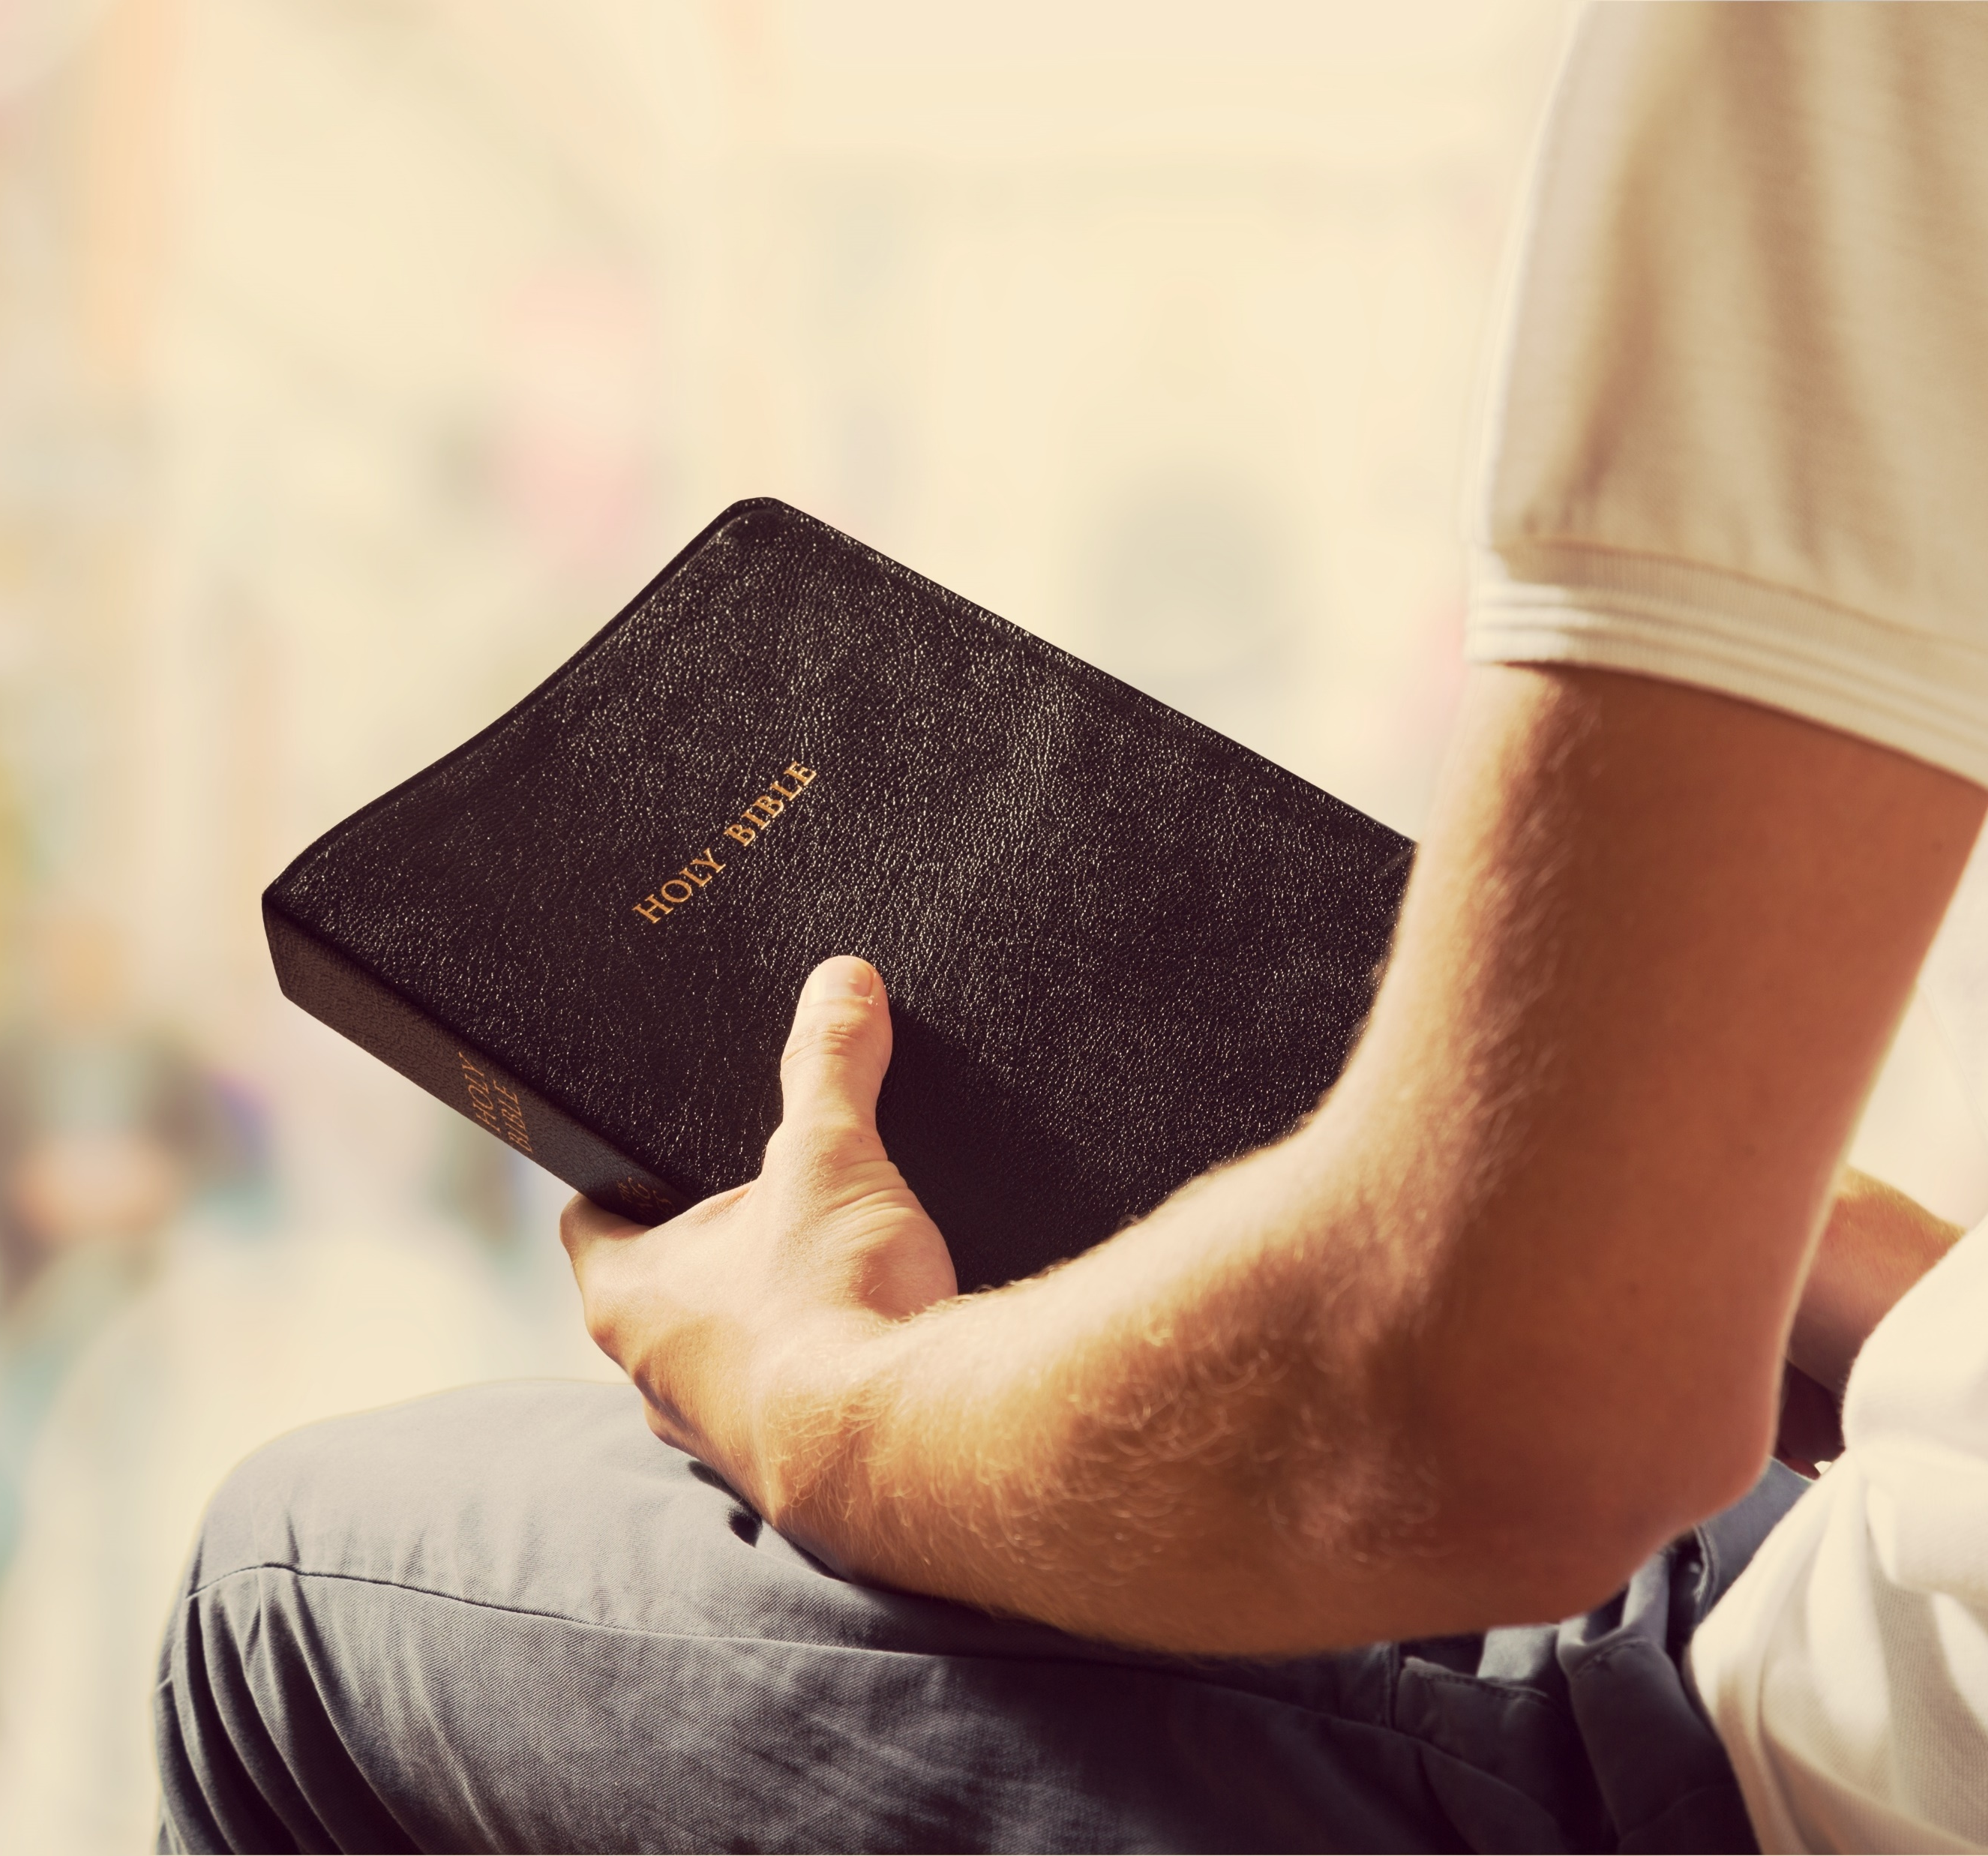
“Si das tu pan al hambriento y sacias el estómago del necesitado, surgirá tu luz en las tinieblas, tu oscuridad se volverá mediodía".
"Y el SEÑOR te guiará continuamente, saciará tu deseo en los lugares áridos y dará vigor a tus huesos; serás como huerto regado y como manantial cuyas aguas nunca faltan”.
"La justicia exalta a una nación, pero el pecado es la vergüenza de los pueblos".
Notes:
La palabra de Dios nos dice que "si das tu pan al hambriento y sacias el estómago del necesitado, surgirá tu luz en las tinieblas, tu oscuridad se volverá mediodía". "Y el SEÑOR te guiará continuamente, saciará tu deseo en los lugares áridos y dará vigor a tus huesos; serás como huerto regado y como manantial cuyas aguas nunca faltan.”.
La palabra de Dios nos dice que "La justicia exalta a una nación, pero el pecado es la vergüenza de los pueblos".

Slide 31
Notes:
Mis queridos amigos, invito a todos a venir a Jesucristo para descansar, para tener sentido, para un propósito y para vivir. La vida en este mundo es solo de transición. La palabra de Dios nos dice que toda la conclusión de la vida es temer a Dios y guardar sus mandamientos, porque este es el deber del hombre.
Es muy, muy importante que nos demos cuenta de que esta vida en la que estamos viviendo, esta vida temporal actual en la que estamos viviendo, es un campo de pruebas, un lugar donde podemos prepararnos para la eternidad. Sólo tenemos una oportunidad para esto, y no hay segundas oportunidades, mi querido amigo. La reencarnación no es verdad. La palabra de Dios nos dice en Hebreos 9:27, que está establecido que los hombres, todos los hombres, mueran una vez, y luego el juicio, para recibir nuestra recompensa. Pero Jesucristo nos ha llamado a la salvación, mis queridos amigos.
Jesucristo es la respuesta para todo lo que necesitamos, y si le das una oportunidad a Jesucristo en tu vida, verás la diferencia. Verán la diferencia mis queridos amigos. Él es el único que puede satisfacerlos. Nada en este mundo satisface, excepto Jesucristo. ¡Que Dios te bendiga!

Slide 32
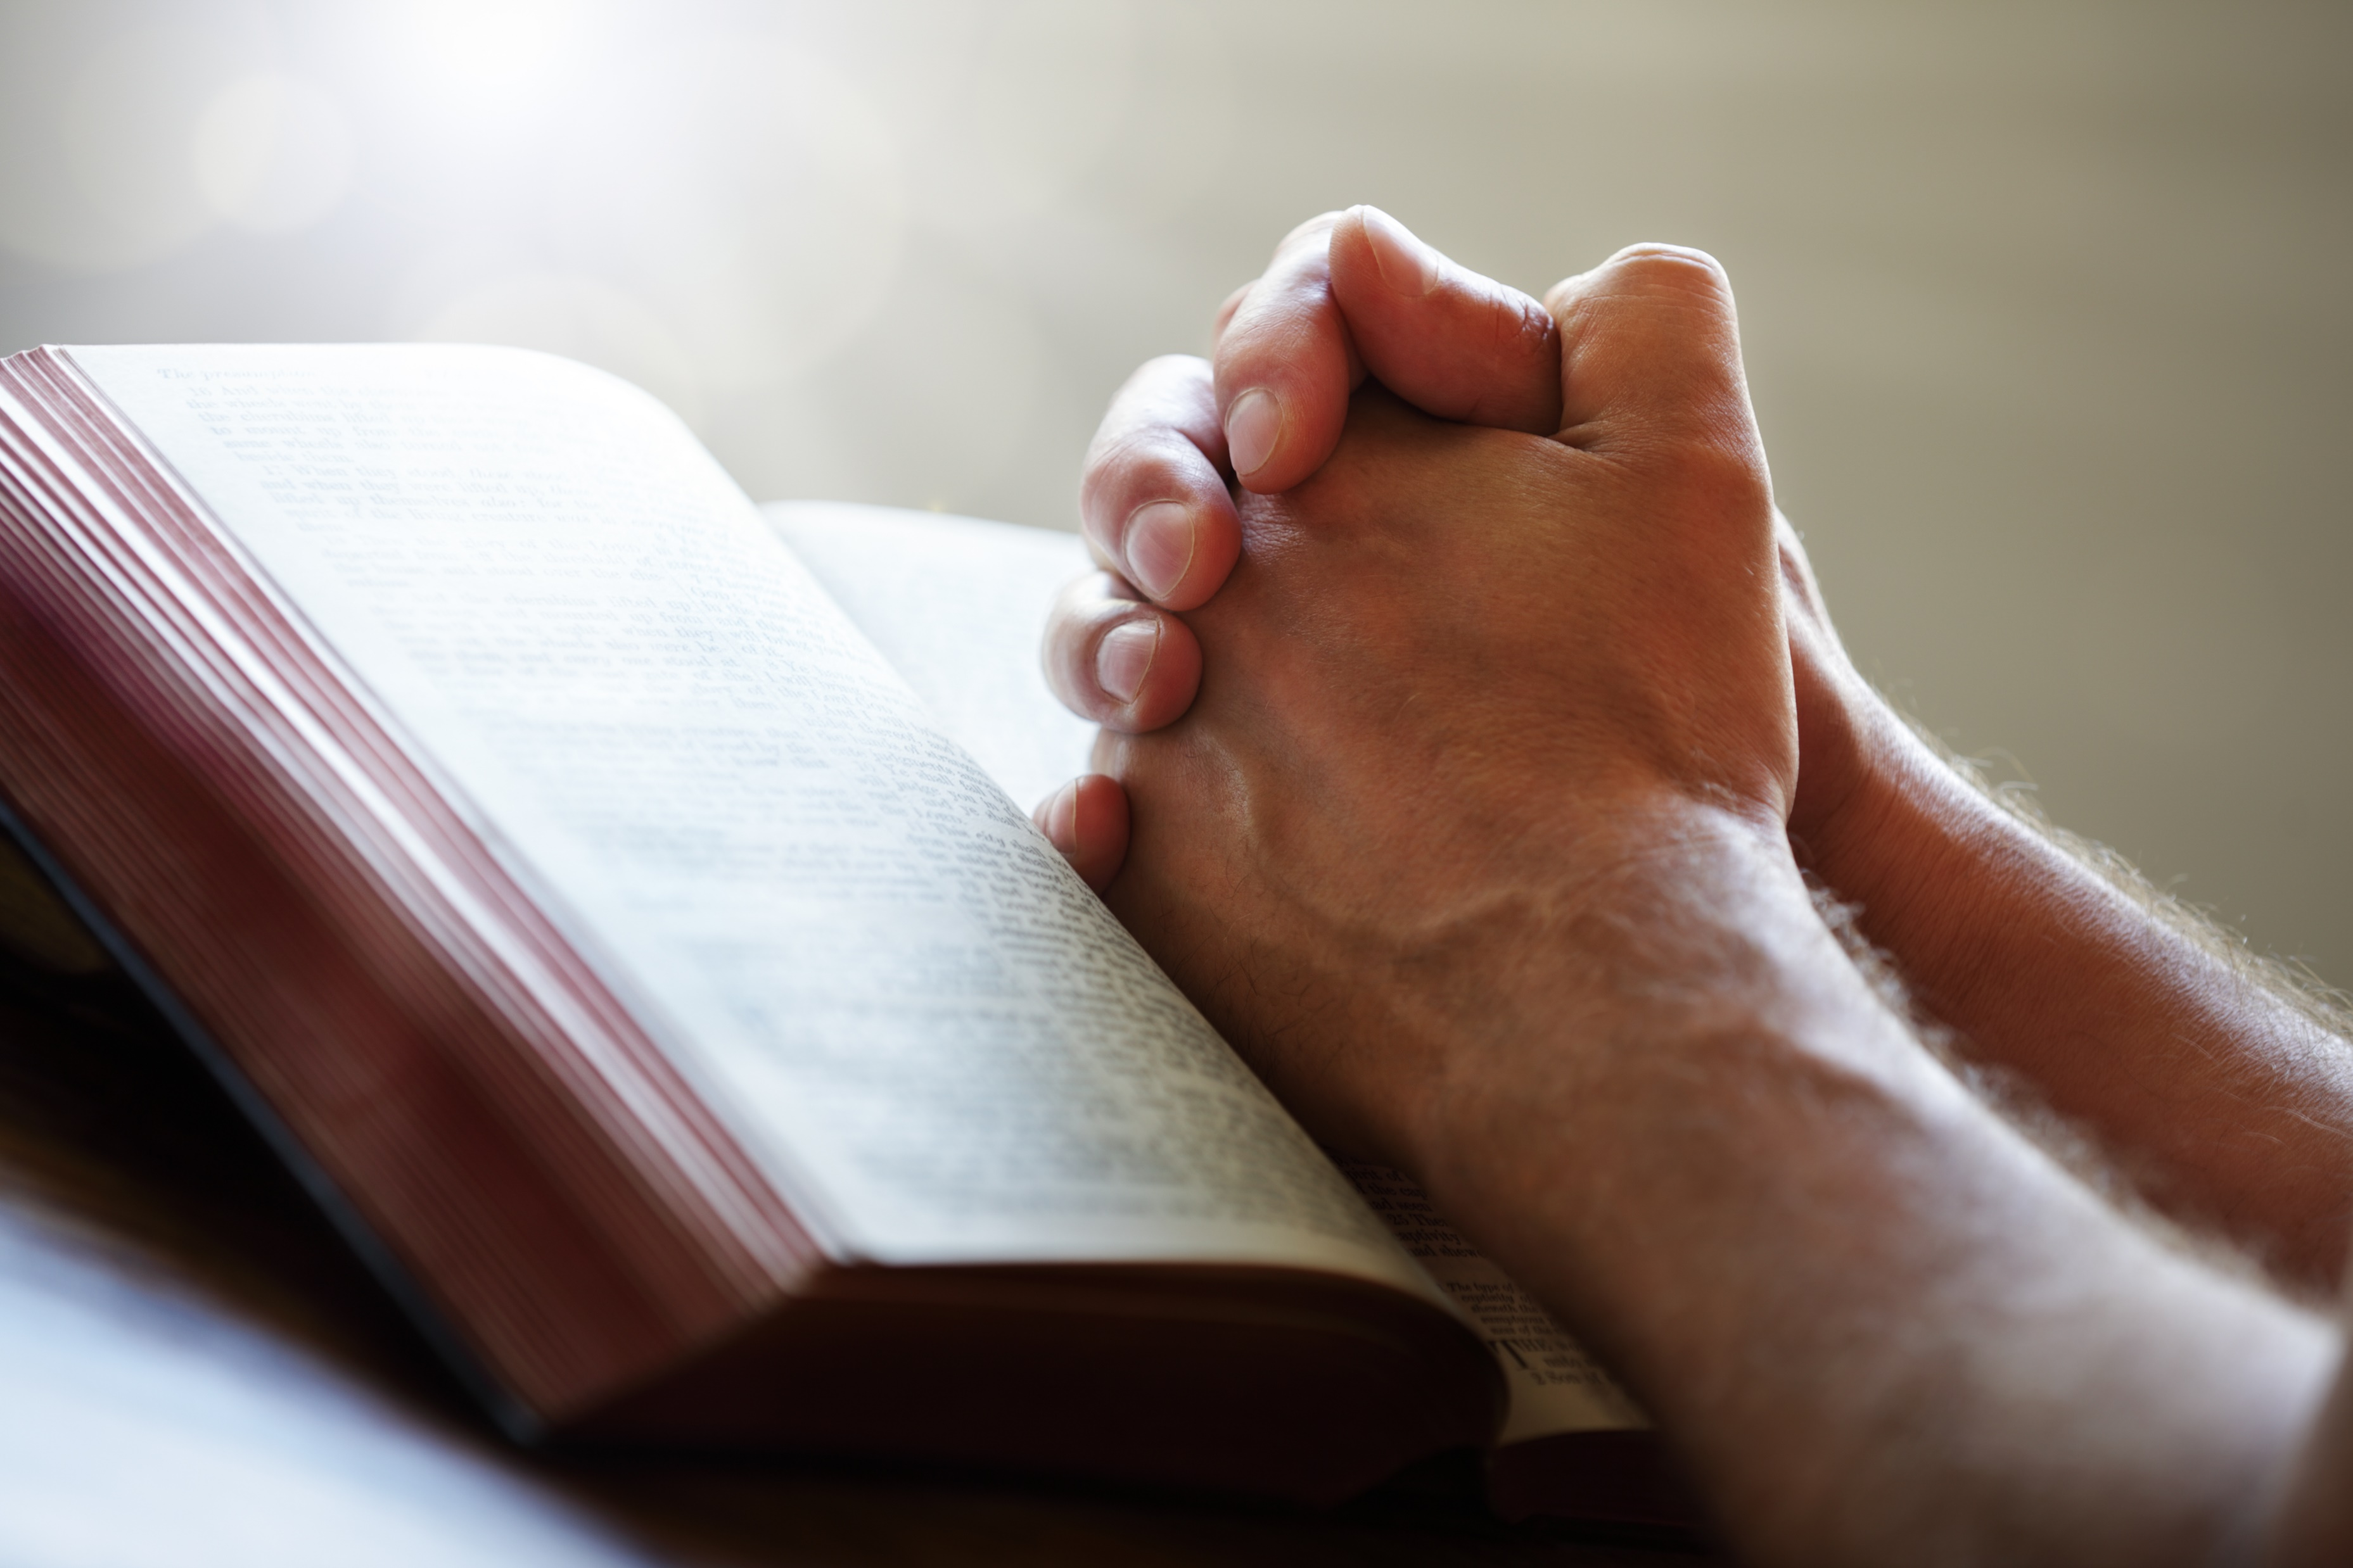
Notes:
Tengamos una palabra de oración. Por favor, inclina tu cabeza conmigo.
“Señor Dios del cielo, te agradecemos mucho desde el fondo de nuestros corazones, por la maravillosa creación que has hecho: el ser humano y el cuerpo humano. Señor, te agradecemos por los huesos que has creado en nosotros, Señor, que realmente protegen nuestros órganos vitales, que proporcionan los glóbulos rojos, los glóbulos blancos y las plaquetas. Señor, gracias por los huesos que almacenan calcio y otros minerales, y porque desempeñan un papel tan importante en el cuerpo humano. Sabemos que el pecado separa y seca nuestros huesos. Pero la justicia, el amor y las palabras amables son como medicina para los huesos. Nos ayudan a entender que quieres que vivamos una vida desinteresada. Quieres que te amemos y que nos amemos los unos a los otros. Cuida a los que están en desventaja: los enfermos, los pobres, los huérfanos y las viudas, para que nuestra oscuridad pueda levantarse, como el mediodía, Padre celestial. Gracias por Jesucristo, el camino, la verdad y la vida. Padre celestial, oro para que bendigas a los que sintonizan estas series. Concédeles los deseos de su corazón. Padre celestial, más importante, oro para que tu Espíritu Santo los atraiga, a todos y cada uno de nosotros a tu hijo Jesucristo, el que dice que debemos venir y tomar su yugo sobre nosotros para que podamos encontrar paz y descanso en nuestras almas. Señor Dios, bendícenos y ayúdanos, querido Padre, a escuchar tu voz. Ayúdanos a responder positivamente a tu preciosa voz, para que algún día podamos tener vida eterna en tu reino. Esto te lo pedimos y lo suplicamos, no porque seamos dignos, Señor Dios, porque nunca seremos dignos, sino por los méritos de tu precioso hijo Jesucristo, Amén.

Slide 33


PRÓXIMO TEMA:
Adicciones comunes
Azúcar, café y sal (sodio)
labibliatienerazon.org
Notes:
Gracias, queridos amigos. Los invito a continuar uniéndose a nosotros mientras continuamos en el recorrido de la serie “Tu salud y tu salvación”. Este es su anfitrión, pastor Morris, que se despide por ahora y que Dios los bendiga.

